Slide 1
Психологическая подготовка обучащихся к экзаменам
Даже если знания отпускаются бесплатно, приходить надо со своей тарой.
Дерек Бок

Slide 2
Экзамен – это испытание
Советы выпускникам:
Экзамен - лишь одно из жизненных испытаний, многие из которых еще предстоит пройти. Не придавайте событию слишком высокую важность, чтобы не увеличивать волнение.
Заранее поставьте перед собой цель, которая Вам по силам. Никто не может всегда быть совершенным.
Пусть достижения не всегда совпадают с идеалом, зато они Ваши личные.
Не стоит бояться ошибок. Известно, что не ошибается тот, кто ничего не делает.
Люди, настроенные на успех, добиваются в жизни гораздо больше, чем те, кто старается избегать неудач.
Будьте уверены: каждому, кто учился в школе, по силам сдать ГИА. Все задания составлены на основе школьной программы. Подготовившись должным образом, Вы обязательно сдадите экзамен.

Slide 3
Как подготовиться к сдаче экзаменов
Подготовка к экзамену дома
Сначала подготовь место для занятий, т.к. хаос (беспорядок) на рабочем столе способствует хаосу (беспорядку) в мыслях: убери со стола лишние вещи, удобно расположи нужные учебники, пособия, тетради, и т.п.
Можно ввести в интерьер комнаты желтый и фиолетовый цвета, поскольку они повышают интеллектуальную активность. Для этого бывает достаточно какой-либо картинки в этих тонах.
Составь план занятий. Для начала определи: кто ты - "сова" или "жаворонок", и в зависимости от этого максимально используй утренние или вечерние часы.
Составляя план на каждый день подготовки, необходимо четко определить, что именно сегодня будет изучаться. Не вообще: "немного позанимаюсь", а какие именно разделы и темы.
Не надо стремиться к тому, чтобы прочитать и запомнить наизусть весь учебник. Полезно структурировать материал за счет составления планов, схем, причем желательно на бумаге. Планы полезны и потому, что их легко использовать при кратком повторении материала.
Выполняй как можно больше различных опубликованных заданий, тестов по выбранному предмету.

Slide 4
Подготовка к экзамену дома
Начни с самого трудного, с того раздела, который знаешь хуже всего. Но если тебе трудно "раскачаться", можно начать с того материала, который тебе больше всего интересен и приятен. Возможно, постепенно войдешь в рабочий ритм, и дело пойдет.
Оставь один день перед экзаменом на то, чтобы вновь
повторить все планы ответов, еще раз остановиться на
самых трудных вопросах. Готовясь к экзаменам, никогда
не думай о том, что не справишься с заданием, а напротив,
мысленно рисуй себе картину триумфа.
Подготовка к экзамену требует достаточно много времени,
но она не должна занимать абсолютно все время. Внимание и концентрация ослабевают, если долго заниматься однообразной работой. Меняйте умственную деятельность на двигательную. Оптимально делать 10-15 минутные перерывы после 40-50 минут занятий.
Соблюдай режим сна и отдыха.
Для активной работы мозга требуется много жидкости, поэтому полезно больше пить простую воду или зеленый чай.

Slide 5
Накануне экзамена
Многие считают: для того, чтобы полностью подготовиться к
экзамену, не хватает всего одной, последней перед ним ночи.
Это неправильно. Ты уже устал, и не надо себя переутомлять.
Напротив, с вечера перестань готовиться, прими душ, соверши
прогулку. Выспись как можно лучше, чтобы встать отдохнувшим,
с ощущением своего здоровья, силы, "боевого" настроя.
Ведь экзамен - это своеобразная борьба, в которой нужно проявить
себя, показать свои возможности и способности.
Малайзийские ученые установили, что смех не только продлевает жизнь, но и снимает стресс, улучшает аппетит и работоспособность, нормализует сон. Так что, если перед экзаменом есть возможность немного посмеяться, это – только к лучшему.
В пункт сдачи экзамена ты должен явиться, не опаздывая, лучше за полчаса до начала. При себе нужно иметь:
паспорт (не свидетельство о рождении),
несколько (про запас) черных гелевых ручек,
дополнительным оборудованием, разрешенным для использования на экзамене по предмету,
водой, лекарствами (при необходимости).

Slide 6
Причины волнения перед экзаменом
Страх: «А вдруг не сдам».
Недостаток подготовки.
Волнение близких и окружающих.

Slide 7
Как преодолеть предэкзаменационную тревожность?
Определенность
Одна из главных причин предэкзаменационного стресса – ситуация неопределенности. Заблаговременное ознакомление с правилами проведения ГИА, заполнения бланков, процедурой экзамена снимет эффект неожиданности на экзамене.
Тренировка в решении заданий поможет ориентироваться в разных типах заданий, рассчитывать время.
Многие боятся строгих правил, жестких санкций за их нарушение, нервирующего видеонаблюдения и т.д. Но все это вызывает стресс, мешающий сдавать экзамен, только у тех, кто планирует воспользоваться мобильной связью и разного рода уловками.

Slide 8
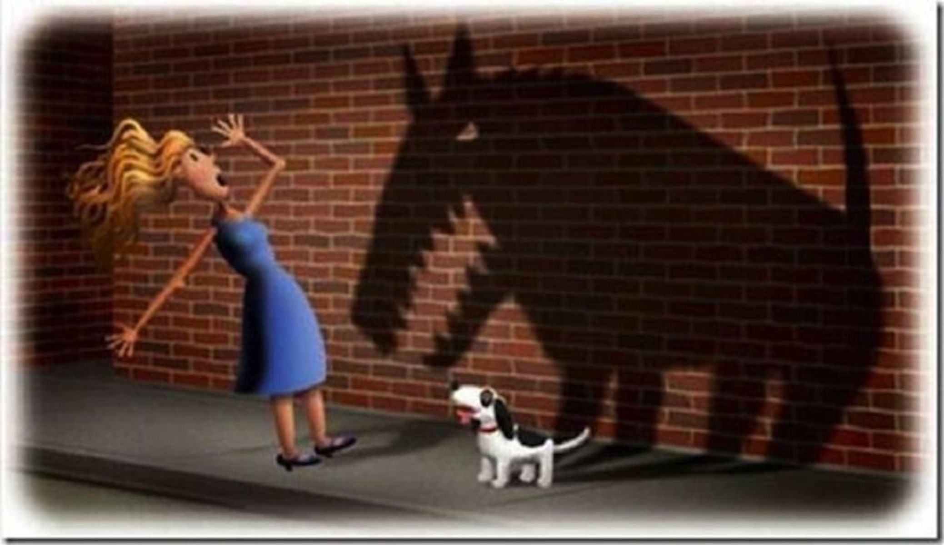
Как преодолеть предэкзаменационную тревожность?
2. Переименование
Известно, что зачастую наибольшую тревогу вызывает не само событие (например, предстоящий экзамен), а мысли по поводу этого события.
Можно попытаться регулировать ход своих мыслей, относительно экзамена, придавая им конструктивность и позитивность.
Полезно дать позитивное или нейтральное мысленное определение экзамену, делающее восприятие этого события более спокойным: не «трудное испытание», не «стресс», а просто тестирование.

Slide 9
Как преодолеть предэкзаменационную тревожность?
3. Внутренний диалог
Часто пугает неопределенность предстоящего события, невозможность проконтролировать его ход.
Для того, чтобы снизить тревожность по поводу непредсказуемых моментов во время экзаменов, можно поговорить с родителями или учителями о возможных стрессовых ситуациях на экзамене и заранее продумать свои действия.
Следует спросить себя, какая реальная опасность таится в этом событии, как выглядит худший результат и что в этом случае нужно будет сделать.
Каковы возможные трудности экзамена для меня лично и как их облегчить.

Slide 10
Как преодолеть предэкзаменационную тревожность?
4. Систематическая десенситизация
Этот метод разработан Иозефом Вульпе и заключается в следующем: воображая и переживая ситуацию, вызывающую тревожность, человек должен выработать реакцию, несовместимую с чувством тревоги (например, расслабиться).
Чтобы использовать эту технику применительно к предстоящему экзамену, можно составить «лесенку» ситуаций, вызывающих страх. Эта лесенка представляет собой последовательность шагов (действий), которые приводят к тревожному событию. Например:
— Встать утром и выслушать мамины указания.
— Сбор около школы и разговоры с друзьями об экзамене.
— Поездка на место проведения экзамена.
— Рассаживание по местам.
— Получение тестовых бланков.
— Заполнение бланков — титульных листов.
— Решение заданий...

Slide 11
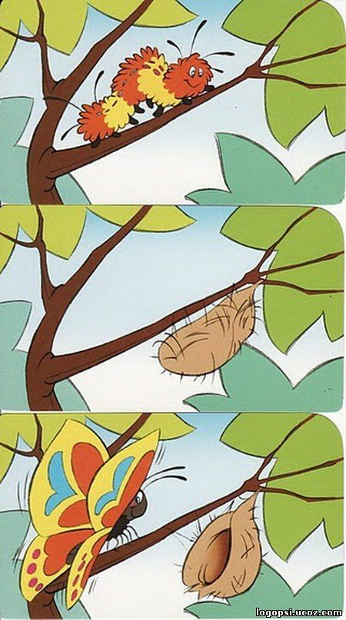
4. Систематическая десенситизация
После перечисления всех тревожных ситуаций стоит представить себя в каждой из них на 5 секунд, а затем расслабиться.
Важно последовательно переходить от одной ситуации к другой по составленной цепочке.
После этого можно увеличить время представления и расслабления до 30 секунд. Если возникают трудности с представлением, можно еще более детализировать шаги.

Slide 12
Как преодолеть предэкзаменационную тревожность?
5. Настроиться на успех, удачу!
Важным шагом к успеху на экзамене является абсолютная уверенность в том, что цель будет достигнута.

Slide 13
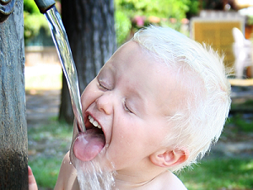
Приемы, мобилизующие интеллектуальные
возможности учащихся при подготовке и сдаче
экзаменов
Перед экзаменом или во время него выпейте несколько глотков воды
Во время стресса происходит сильное обезвоживание организма. Это связано с тем, что нервные процессы происходят на основе электрохимических реакций, а для них необходимо достаточное количество жидкости.
Ее недостаток резко снижает скорость химических
процессов.
В антистрессовых целях воду пьют за 20 минут до
или через 30 минут после еды.
Лучше всего подходит минеральная вода, т.к. она содержит ионы калия или натрия, участвующие в электрохимических реакциях. Можно пить просто чистую воду или зеленый чай.
Все остальные напитки с этой точки зрения бесполезны или вредны.

Slide 14
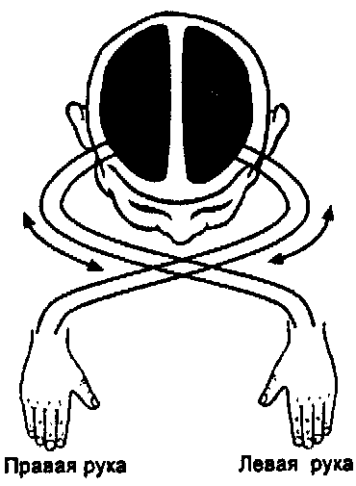
Приемы, мобилизующие интеллектуальные
возможности учащихся при подготовке
и сдаче экзаменов
Обеспечьте гармоничную работу левого и правого
полушария
В стрессовой ситуации нарушается гармоничная
работа левого и правого полушарий головного
мозга. Если доминирует одно из них - правое
(образное) или левое (логическое), то у человека
снижается способность оптимально решать стоящие перед ним задачи.
Но можно восстановить гармонию, или приблизиться к ней. Известно, что правое полушарие управляет левой половиной тела, а левое полушарие – правой половиной. Поэтому координация обеих частей тела приводит к координации полушарий мозга.

Slide 15
Приемы, мобилизующие интеллектуальные возможности учащихся при подготовке и сдаче экзаменов
Это упражнение можно использовать при подготовке к экзаменам
Физическое упражнение, влияющее на гармонизацию работы левого и правого полушарий, называется «перекрестный шаг» и проводится следующим образом.
Имитируем ходьбу на месте, поднимая колено чуть выше, чем обычно. Можно сделать это сидя, приподнимая ногу на носок, навстречу руке. Каждый раз, когда колено находится в наивысшей точке, кладем на него противоположную руку.
Одним словом, соприкасаются то левое колено с правой рукой, то правое колено с левой рукой. Для эффективности в момент взмаха можно подниматься на опорной ноге на цыпочки.
Обязательное условие выполнения этого упражнения — двигаться не быстро, а в удобном темпе и с удовольствием.

Slide 16
Приемы, мобилизующие интеллектуальные возможности учащихся при подготовке и сдаче экзаменов
Вариант упражнения «перекрестный шаг» в ходе экзамена
Если нет возможности сделать «перекрестный шаг», а ситуация требует немедленной сосредоточенности, то можно применить следующий прием: нарисовать на чистом листе бумаги косой крест, похожий на букву «Х», и несколько минут созерцать его.
Эффект будет слабее, чем от физических упражнений, однако поможет согласованности работы левого и правого полушарий.
Во время экзамена целесообразно повесить изображение косого креста на стене класса. Можно нарисовать на чистом листе бумаги косой крест, похожий на букву «Х», и несколько минут созерцать его. Цвет не имеет значения, главное, чтобы он был изображен контрастно: темный на светлом фоне или наоборот.

Slide 17
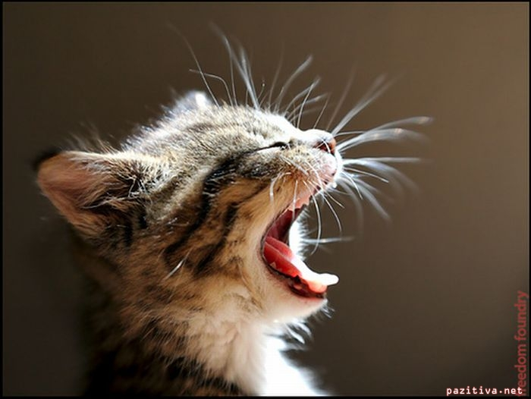
Приемы, мобилизующие
интеллектуальные возможности
учащихся при подготовке
и сдаче экзаменов
Зевота – зарядка для мозга!
Это мнение основано на растущем числе исследований, обнаруживающих тот факт, что зевота повышает эффективность работы ума.
Когда вы зеваете, ваши лицевые мускулы сильно сокращаются, а затем расслабляются, что вызывает приток богатой кислородом крови в префронтальную кору головного мозга.
Это участки мозга, которые отвечают за планирование, организацию, принятие решений, и еще за множество других функций, связанных с активностью человека.
Упражнение «Энергетическая зевота». Как правильно зевать? Во время зевка обеими руками массировать круговыми движениями сухожилия (около ушей), соединяющие нижнюю и верхнюю челюсти. В этих местах находится большое количество нервных волокон. Для того чтобы оградить свой организм от кислородного голодания, достаточно 3–-5 зевков.

Slide 18
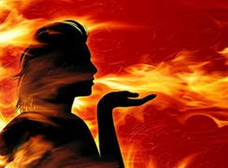
Приемы, мобилизующие интеллектуальные возможности учащихся при подготовке и сдаче экзаменов
Поможет дыхательная гимнастика!
Успокаивающее дыхание – выдох в два раза длиннее вдоха. Медленно выполните глубокий вдох через нос; на пике вдоха на мгновение задержите дыхание, после чего
Сделайте через нос выдох как можно медленнее.
Постарайтесь представить, как с каждым
глубоким вдохом и продолжительным
выдохом происходит частичное
освобождение от стрессового напряжения.
Расслабить плечи.
Мобилизующее дыхание – вдох в два раза длиннее выдоха.
В случае сильного напряжения нужно перед началом экзамена применять технику успокаивающего дыхания в течение нескольких минут.

Slide 19
Приемы, мобилизующие интеллектуальные возможности учащихся при подготовке и сдаче экзаменов
Упражнение на расслабление
Это упражнение очень простое и эффективное, для него ничего дополнительно не нужно, выполняется сидя. Помогает снять напряжение и вызванное им головную боль.
Поставьте локти на стол, пальцы рук сплетите в замок, раскрытыми ладонями к себе. Лбом давим на ладони как можно сильнее в течение 5-8 секунд, увеличивая таким образом напряжение, затем резко отнимаем голову от рук.
Почувствуйте расслабление и прилив кислорода к коре головного мозга.
Помассируйте области мочек ушей в течение 2-3 минут.

Slide 20
Общие принципы деятельности на экзамене Несколько универсальных рецептов для более успешной тактики выполнения заданий
Сосредоточься!
После выполнения предварительной части задания – заполнения
бланков, когда ты прояснил все непонятные для себя моменты,
постарайся сосредоточиться и забыть про окружающих. Для тебя должны
существовать только текст заданий и часы,
регламентирующие время выполнения задания.
Торопись не спеша!
Жесткие рамки времени не должны влиять на качество
Твоих ответов. Перед тем, как вписать ответ,
перечитай вопрос дважды и убедись, что ты
правильно понял, что от тебя требуется.

Slide 21
Общие принципы деятельности на экзамене Несколько универсальных рецептов для более успешной тактики выполнения заданий
Начни с легкого!
Начни отвечать на те вопросы, в знании которых ты не сомневаешься, не останавливаясь на тех, которые могут вызвать долгие раздумья. Тогда ты успокоишься, голова начнет работать более ясно и четко, и ты войдешь в рабочий ритм. Ты как бы освободишься от нервозности, и вся твоя энергия потом будет направлена на более трудные вопросы.
Пропускай!
Надо научиться пропускать трудные или непонятные задания. Помни: в тексте всегда найдутся такие вопросы, с которыми ты обязательно справишься. Просто глупо недобрать очков только потому, что ты не дошел до "своих" заданий, а застрял на тех, которые вызывают у тебя затруднения.

Slide 22
Общие принципы деятельности на экзамене Несколько универсальных рецептов для более успешной тактики выполнения заданий
Читай задание до конца!
Спешка не должна приводить к тому, что ты стараешься понять условия задания "по первым словам" и достраиваешь концовку в собственном воображении. Это верный способ совершить досадные ошибки в самых легких вопросах.
Думай только о текущем задании!
Когда ты видишь новое задание, забудь все, что было в предыдущем. Как правило, задания не связаны друг с другом, поэтому знания, которые ты применил в одном (уже, допустим, решенном тобой), как правило, не помогают, а только мешают сконцентрироваться и правильно решить новое задание. Этот совет дает тебе и другой бесценный психологический эффект - забудь о неудаче в прошлом задании (если оно оказалось тебе не по зубам). Думай только о том, что каждое новое задание - это шанс набрать очки.

Slide 23
Общие принципы деятельности на экзамене Несколько универсальных рецептов для более успешной тактики выполнения заданий
Исключай!
Многие задания можно быстрее решить, если не искать сразу правильный вариант ответа, а последовательно исключать те, которые явно не подходят. Метод исключения позволяет в итоге сконцентрировать внимание всего на одном - двух вариантах,
а не на всех пяти-семи (что гораздо труднее).
Запланируй два круга!
Рассчитай время так, чтобы за две
трети всего отведенного времени пройтись по всем легким заданиям ("первый круг"). Тогда ты успеешь набрать максимум очков на тех заданиях, а потом спокойно вернуться и подумать над трудными, которые тебе вначале пришлось пропустить ("второй круг").

Slide 24
Общие принципы деятельности на экзамене Несколько универсальных рецептов для более успешной тактики выполнения заданий
Проверь!
Оставь время для проверки своей работы для того, чтобы успеть пробежать глазами и заметить явные ошибки.
Угадывай!
Если ты не знаешь ответ, но интуитивно можешь предпочесть какой-то ответ другим, то интуиции следует доверять! При этом выбирай такой вариант, который, на твой взгляд, имеет большую вероятность.
Не огорчайся!
Стремись выполнить все задания, но помни, что на практике это не всегда реально. Учитывай, что количество решенных тобой заданий вполне может оказаться достаточным для хорошей оценки.

Slide 25
ПРИТЧА
«Семена»
Однажды женщине приснился сон, что за прилавком магазина стоял Господь Бог.
-Господи! Это Ты! -воскликнула она с радостью.
-Да, это Я, - ответил Бог.
-А что у Тебя можно купить? - спросила женщина.
-У меня можно купить все, - прозвучал ответ.
-В таком случае дай мне, пожалуйста, здоровья, счастья, любви, успеха и много денег.
Бог доброжелательно улыбнулся и ушел в подсобное помещение за заказанным товаром. Через некоторое время он вернулся с маленькой бумажной коробочкой.
- И это все?! - воскликнула удивленная и разочарованная женщина.
Да, это все, - ответил Бог и добавил: - Разве ты не знала, что в моем магазине продаются только семена?

Slide 26
Спасибо за внимание!

